Slide 1

Místní akční skupina Hustopečsko, z. s.
Seminář pro žadatele
5. Výzva PRV
23.2.2023
Velké Pavlovice

Slide 2
Program semináře
Představení výzvy č. 5
Představení jednotlivých FICHÍ
Základní podmínky Postup příjmu žádostí

Slide 3
MAS Hustopečsko
existence od roku 2007, činnost od 2012
Konec 2017 – Schválení Strategie komunitně vedeného místního rozvoje MAS Hustopečsko

Slide 4
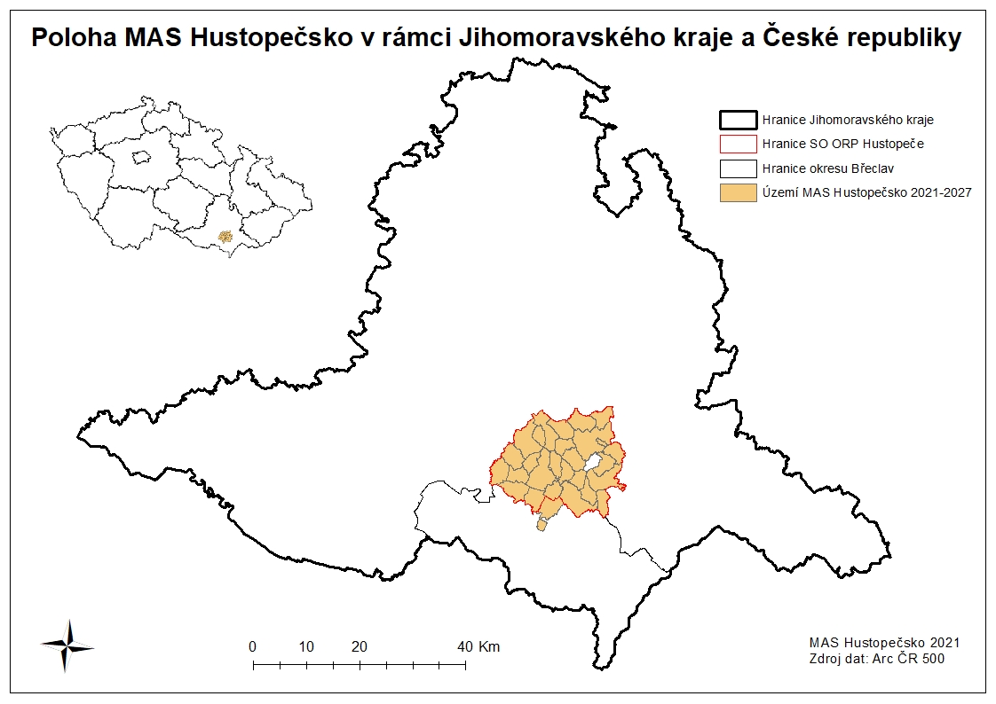
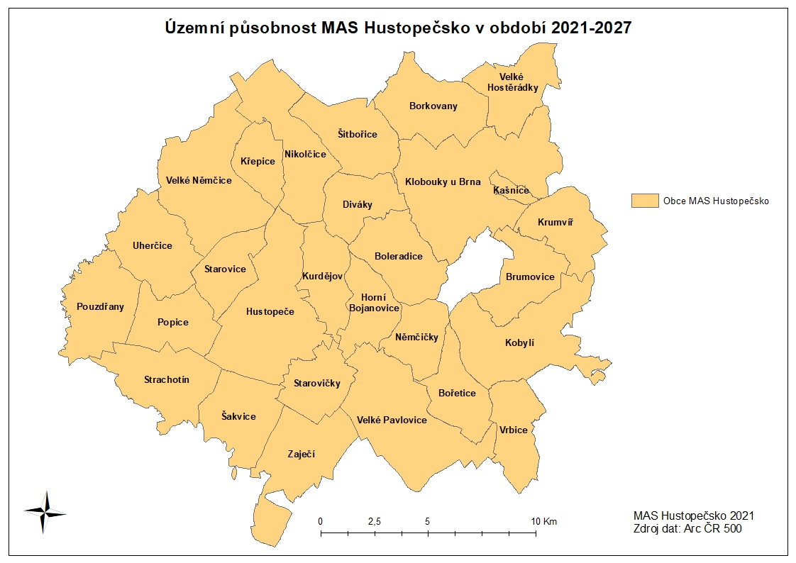

Slide 5
Vyhlášené Fiche
Číslo Fiche | Název Fiche | Alokace pro 4. výzvu
F12 | Základní služby a obnova vesnic ve venkovských oblastech | 2.297.018,- Kč

Slide 6
4. Výzva
Vyhlášení: 20.2.2023 – 23.3.2023
Vyhlášena pouze Fiche 12
Alokace pro 5. výzvu 2.297.018,- Kč
Informace na www.mashustopecsko.cz
Min. výše způsobilých výdajů: 50 000 Kč
Max. výše způsobilých výdajů: 5 000 000 Kč
Územní vymezení: celé území MAS
Žádosti se přijímají pouze elektronicky přes
Portál Farmáře SZIF do 23.3.2023

Slide 7
F12 – Základní služby a obnova vesnic ve venkovských oblastech
PODPOROVANÉ AKTIVITY 3. VÝZVY:
a) Veřejná prostranství
b) Mateřské a základní školy
f) Kulturní a spolková zařízení včetně knihoven
h) Muzea a expozice pro obce

Slide 8
F12 – Základní služby a obnova vesnic ve venkovských oblastech a) Veřejná prostranství
Příjemce dotace:
Obec nebo svazek obcí
Oblasti podpory:
Podpora se zaměřuje na veřejná prostranství včetně herních prvků. Podporována jsou náměstí, návsi, tržiště, navazující prostranství obecního úřadu, pošty, kostela, hřbitova, železniční stanice a další objekty občanské vybavenosti ve vlastnictví obce.
Výše podpory:
Výše dotace činí 80 % způsobilých výdajů ze kterých je stanovena dotace a vykazuje se v režimu, že nesmí zakládat veřejnou podporu nebo je v režimu de minimis.
  Min. výše způsobilých výdajů 50.000,- Kč
  Max. výše způsobilých výdajů 5.000.000,- Kč
Způsobilé výdaje:
Vytváření nebo rekonstrukce veřejných prostranství především úpravy povrchů včetně zatravnění, osvětlení, oplocení, venkovní mobiliář.
Vytváření nebo doplnění solitérních prvků – herní a vodní prvky – kašny, fontány, pítka, koupadla.
Doplňující výdaje max. do 30 % výdajů projektu – parkoviště, odstavné a manipulační plochy.

Slide 9
F12 – Základní služby a obnova vesnic ve venkovských oblastech a) Veřejná prostranství
Kritéria přijatelnosti:
Investice musí být provázány a v souladu s plánem rozvoje obcí.
Veřejné prostranství musí být součástí intravilánu obce.
Další podmínky:
Nesmí se zakládat veřejná podpora.
Zrealizovaný projekt musí být veřejně přístupný.
Nezpůsobilé výdaje jsou – nástupiště zastávek veřejné dopravy, nákup/výsadba a ošetřování dřevin a výstavba pomníků.
Navazující prostranství dalších objektů občanské vybavenosti lze podpořit za podmínky, že jsou tyto objekty ve vlastnictví obce.
Další přílohy:
Prohlášení o realizaci projektu v souladu s plánem/programem rozvoje obce.

Slide 10
F12 – Základní služby a obnova vesnic ve venkovských oblastech b) Mateřské a základní školy
Příjemce dotace:
Obec nebo svazek obcí, příspěvková organizace, školské právnické osoby.
Oblasti podpory:
Investice do mateřských a základních škol nenavyšující kapacitu zařízení.
Výše podpory:
Výše dotace činí 80 % způsobilých výdajů ze kterých je stanovena dotace a vykazuje se v režimu, že nesmí zakládat veřejnou podporu nebo je v režimu de minimis.
  Min. výše způsobilých výdajů 50.000,- Kč
  Max. výše způsobilých výdajů 5.000.000,- Kč
Způsobilé výdaje:
Rekonstrukce/rozšíření MŠ/ZŠ a jejího zázemí a doprovodného stravovacího a hygienického zázemí, venkovní mobiliář a herní prvky.
Technologie vybavení MŠ/ZŠ či doprovodného stravovacího zařízení.
Doplňující výdaje max. do 30% projektu – úpravy povrchů, odstavných ploch a parkovacích stání, přístupové cesty, oplocení, venkovní mobiliář, hrací prvky pro ZŠ.

Slide 11
F12 – Základní služby a obnova vesnic ve venkovských oblastech b) Mateřské a základní školy
Kritéria přijatelnosti:
Investice musí být provázány a v souladu s plánem rozvoje obcí.
V době realizace nedochází k navýšení kapacity MŠ či ZŠ.
U ZŠ lze podpořit pouze kmenové učebny, sborovny, kabinety, ne odborné učebny, školní knihovny, technické místnosti, družiny a jídelny.
Další podmínky:
Nezpůsobilé výdaje jsou – úpravy prostor sloužící pro sportovní účely, kotle na uhlí či biomasu, kotle na zemní plyn, tepelná čerpadla, systémy nuceného větrání, instalace solárně-termických kolektorů.
Nebudou podpořeny projekty, kde investice do opláštění přesáhnou 200 tis. Kč.
Projekt nesmí zakládat veřejnou podporu.
V případě podpory stravovacího zařízení, musí zařízení sloužit pouze pro potřeby MŠ/ZŠ. Veřejné stravování není možné.
Další přílohy:
Prohlášení o realizaci projektu v souladu s plánem/programem rozvoje obce.
Informativní výpis ze školského rejstříku.
Dokument prokazující soulad s Místním akčním plánem vzdělávání.

Slide 12
F12 – Základní služby a obnova vesnic ve venkovských oblastech f) Kulturní a spolková zařízení včetně knihoven
Příjemce dotace:
Obec nebo svazek obcí, příspěvková organizace zřízená obcí nebo svazkem obcí, nestátní neziskové organizace (spolek, ústav, o.p.s.), registrované církve a náboženské společnosti a evidované (církevní) právnické osoby.
Oblasti podpory:
Podpora zahrnuje investice do staveb a vybavení pro kulturní a spolkovou činnost (obecní, kulturní, spolkové a víceúčelové domy, společenské, koncertní a divadelní sály, kina, klubovny, sokolovny a orlovny) včetně obecních knihoven.
Výše podpory:
Výše dotace činí 80 % způsobilých výdajů ze kterých je stanovena dotace a vykazuje se v režimu, že nesmí zakládat veřejnou podporu.
  Min. výše způsobilých výdajů 50.000,- Kč
  Max. výše způsobilých výdajů 5.000.000,- Kč
Způsobilé výdaje:
rekonstrukce/obnova, /rozšíření kulturního a spolkového zařízení i příslušného zázemí (šatny, umývárny, toalety) včetně obecních knihoven
mobilní stavby – stavební buňky či jiné mobilní stavby pro klubovny
pořízení technologií a dalšího vybavení pro kulturní a spolkovou činnost včetně obecních knihoven
mobilní zařízení pro kulturní či spolkové akce pro veřejnost – mobilní přístřešky (velkokapacitní stany, party stany, nůžkové stany, apod.), pódia včetně zastřešení, pivní sety, mobilní toalety, ozvučovací, osvětlovací a projekční technika a vybavení
doplňující výdaje jako součást projektu (úprava povrchů, výstavba odstavných ploch a parkovacích stání, oplocení, venkovní mobiliář, informační tabule, zabezpečovací prvky, kuchyňky či kuchyňské kouty včetně základního vybavení - tvoří maximálně 30% projektu
nákup nemovitosti

Slide 13
F12 – Základní služby a obnova vesnic ve venkovských oblastech f) Kulturní a spolková zařízení včetně knihoven
Kritéria přijatelnosti:
Investice musí být provázány a v souladu s plánem rozvoje obcí.
V případě knihoven se jedná o knihovny zřízené podle §3 odst. 1 písm. c) zákona č. 257/2001 Sb. o knihovnách a podmínkách provozování veřejných knihovnických a informačních služeb.
V případě, že je žadatelem nestátní nezisková organizace, musí se jednat o subjekt s historií alespoň dva roky před podáním Žádosti o dotaci na MAS v oblasti, která je předmětem dotace.
Další podmínky:
Projekt nesmí zakládat veřejnou podporu.
Nezpůsobilými výdaji jsou hřiště a prostory sloužící pro sportovní aktivity, tj. sportoviště a zařízení pro sport včetně jejich zázemí.
V případě, že je žadatelem obec nebo svazek obcí, tak provozovatelem spolkové činnosti nemusí být sám žadatel, a to za podmínky, že je předmět dotace využíván pouze k volnočasovým aktivitám.
Nezpůsobilými výdaji jsou kotle na uhlí, včetně kombinovaných (uhlí/biomasa), kotle na zemní plyn, tepelná čerpadla, systémy nuceného větrání s rekuperací odpadního tepla a instalace solárně-termických kolektorů.
Nebudou podporovány projekty, u kterých způsobilé výdaje, ze kterých je stanovena dotace, na stavební a technologické úpravy opláštění budovy přesahují výši 200 000 Kč.
Další přílohy:
Prohlášení o realizaci projektu v souladu s plánem/programem rozvoje obce.

Slide 14
F12 – Základní služby a obnova vesnic ve venkovských oblastech h) Muzea a expozice pro obce
Příjemce dotace:
Obec nebo svazek obcí, příspěvková organizace zřízená obcí nebo svazkem obcí.
Oblasti podpory:
Podpora je zaměřena na rekonstrukci a obnovu výstavních expozic a muzeí s nabídkou místních kulturních a historických zajímavostí s vazbou na místní historii, kulturní a umělecké aktivity a tradiční lidovou kulturu.
Výše podpory:
Výše dotace činí 80 % způsobilých výdajů ze kterých je stanovena dotace a vykazuje se v režimu, že nesmí zakládat veřejnou podporu.
  Min. výše způsobilých výdajů 50.000,- Kč
  Max. výše způsobilých výdajů 5.000.000,- Kč
Způsobilé výdaje:
rekonstrukce/obnova/rozšíření budov a ploch pro realizaci výstavních expozic a muzeí i příslušného zázemí (šatny, umývárny, toalety)
pořízení technologií a dalšího vybavení pro realizaci výstavních expozic a muzeí, zejména výstavních vitrín, panelů, informačních tabulí, osvětlení, audiovizuální techniky, počítačové techniky – hardware, software, zabezpečovacího zařízení
doplňující výdaje jako součást projektu (úprava povrchů, výstavba odstavných a parkovacích stání, oplocení, venkovní mobiliář, informační cedule) - tvoří maximálně 30% výdajů, ze kterých je stanovena dotace
nákup nemovitosti

Slide 15
F12 – Základní služby a obnova vesnic ve venkovských oblastech h) Muzea a expozice pro obce
Kritéria přijatelnosti:
Investice musí být provázány a v souladu s plánem rozvoje obcí.
Zřizovatelem muzea není stát ani kraj
Další podmínky:
Nezpůsobilými výdaji jsou vystavené exponáty
Přípustné způsoby uspořádání právních vztahů k nemovitostem, na kterých jsou realizovány stavební výdaje, jsou: vlastnictví, spoluvlastnictví s min. 50% spoluvlastnickým podílem, věcné břemeno a právo stavby. V případě pozemku pod stavbou je přípustný také nájem.
Podpora de minimis.
Nezpůsobilými výdaji jsou kotle na uhlí, včetně kombinovaných (uhlí/biomasa), kotle na zemní plyn, tepelná čerpadla, systémy nuceného větrání s rekuperací odpadního tepla a instalace solárně-termických kolektorů;
Další přílohy:
Prohlášení o realizaci projektu v souladu s plánem/programem rozvoje obce.

Slide 16
F12 – Základní služby a obnova vesnic ve venkovských oblastech
Preferenční kritéria pro všechny opatření
Zvýhodnění prvožadatelů a druhožadatelů z SCLLD MAS Hustopečsko.
Finanční náročnost projektu - CZV.
Projekt zahrnuje propagační opatření MAS.
Konzultace projektového záměru s MAS (poslední konzultace MAS poskytuje 3 dny před uzavřením výzvy)
Min. Počet bodů 40

Slide 17
Základní podmínky žádosti
Pravidla-obecné podmínky (szif.cz)
Žadatelem zabezpečuje financování realizace nejprve z vlastních zdrojů.
Datace je vždy INVESTIČNÍ.
Za plnění podmínek stanovených Pravidly zodpovídá výhradně žadatel.
Výdaje projektu nesmějí být financovány z jiných finančních nástrojů unie.
Vznik výdajů (vystavení objednávky nebo uzavření smlouvy) nejdříve ke dni podání žádosti o dotaci na MAS, uhrazeny nejpozději do data předložení žádosti o platbu.
Místo realizace projektu: území MAS + soulad s SCLLD MAS Hustopečsko.
Realizace projektu max. 24 měsíců od podpisu dohody.
Vázanost projektu na účel 5 let od převedení dotace na účet příjemce dotace .
Archivace dokumentů min. 10 let od proplacení dotace.
Dodržení požadavků na publicitu projektu.
Proj

Slide 18
Základní podmínky
Za danou Fichi v dané výzvě MAS bude možné odeslat pouze jednu Žádost.
Žadatelem požadované bodové hodnocení v Žádosti o dotaci nemůže být ze strany žadatele/příjemce dotace po podání Žádosti o dotaci na MAS jakkoliv měněno a upravováno.
Změnu procenta a/nebo výše dotace lze po podání Žádosti o dotaci na MAS provést pouze v případě opravy zřejmých chyb v podané Žádosti o dotaci na základě výzvy MAS.
Změna režimu podpory v rámci Fiche 12 není po zaregistrování na RO SZIF možná.
Dodatečné navýšení výše dotace po zaregistrování na RO SZIF není možné.

Slide 19
Základní podmínky žádosti
Žádost musí získat minimální počet bodů v rámci preferenčních kritérií 40.
Přípustné způsoby uspořádání právních vztahů k nemovitostem – v případě stavebních prací: vlastnictví, spoluvlastnictví s min. 50% podílem, věcné břemeno (shodné také pro stroje, technologie nebo vybavení + navíc nájem, výpůjčka).
Nákup nemovitostí – maximálně 10 % celkové výše výdajů, ze kterých je stanovena dotace na daný projekt (žadatel musí být vlastníkem do data podání žádosti o platbu)

Slide 20
Povinné přílohy pro všechny Fiche
• Projekt podléhá řízení stavebního úřadu: pravomocné a platné povolení stavebního úřadu k datu podání žádosti o dotaci na MAS.
• Projekt podléhá řízení stavebního úřadu: projektová dokumentace předkládaná k řízení stavebního úřadu.
• Půdorys stavby/dispozice technologie s vyznačením rozměrů – pokud není přílohou PD.
• Katastrální mapa s vyznačením lokalizace předmětu dotace.
• Nákup nemovitosti: znalecký posudek max. 6 měsíců před podáním žádosti o dotaci na MAS.
• fotodokumentace aktuálního místa realizace
• Přílohy stanovené MAS pro výběrová kritéria – konzultační formulář

Slide 21
Definice investičních výdajů
„investičním výdajem" je - výdaj, který musí splňovat podmínky pro klasifikaci hmotného a nehmotného majetku dle zákona č. 586/1992 Sb., tzn. jedná se o:
samostatné movité věci (případně soubory movitých věcí), jejichž vstupní cena je vyšší než 40 000 Kč a mají provozně-technické funkce delší než jeden rok,
budovy,
stavby,
pěstitelské celky trvalých porostů s dobou plodnosti delší než tři roky,
jiný majetek, zejména technické zhodnocení,
předměty z práv průmyslového vlastnictví, projekty a programové vybavení a jiné technické nebo jiné hospodářsky využitelné znalosti, pokud je vstupní cena jednotlivého majetku vyšší než 60 000 Kč a doba jeho použitelnosti vyšší než jeden rok.
Žadatel, který je účetní jednotkou může využít vlastní klasifikaci ( investiční výdaj nižší než 40. tis. – dokládá interním předpisem).

Slide 22
Financování projektu
Hotovostní platba max. 100 000 Kč.
Bezhotovostní platba pouze prostřednictvím vlastního bankovního účtu. U Fiche 12 se dotace proplácí na účet ČNB.
Zakázka do 20 000 Kč bez DPH: nákup přímo (max. do výše 100 000 Kč bez DPH součtu těchto samostatných zakázek na projekt).
Zakázka od 20 000 Kč bez DPH do 500 000 Kč bez DPH – malý cenový marketing.
Zakázka rovna nebo vyšší 500 000 Kč bez DPH: velký cenový marketing

Slide 23
Doložení příloh k velkému cenovému marketingu
Žadatel předloží nejdříve na MAS v termínu do 63. kalendářního dne od finálního data zaregistrování Žádosti o dotaci na RO SZIF, ke kontrole kompletní dokumentaci k zrealizovanému výběrovému/zadávacímu řízení.
Žadatel předloží na RO SZIF 70. kalendářního dne od finálního data zaregistrování Žádosti o dotaci na RO SZIF uvedeného ve Výzvě MAS ke kontrole kompletní dokumentaci k zrealizovanému výběrovému/zadávacímu řízení dle Seznamu dokumentace z výběrového/zadávacího řízení, který je k dispozici na internetových stránkách www.eagri.cz/prv a www.szif.cz;

Slide 24
Podání Žádosti o dotaci na MAS včetně doložení příloh k Žádosti o dotaci
Žádost o dotaci musí být vygenerována z účtu žadatele na Portálu farmáře.
Žádost o dotaci je možné nejprve bezplatně konzultovat na MAS – Doporučujeme, konzultace je součástí preferenčních kritérií.
Žadatel podává kompletně vyplněný formulář Žádosti o dotaci na MAS přes Portál farmáře do 23.3.2023.
Dále je k další administraci odeslána na MAS – kontrola FNaP a věcné hodnocení.
V případě, že při administrativní kontrole zjistí MAS, že je nutné opravit nedostatky, vyzve žadatele s pevně daným termínem k doplnění Žádosti o dotaci minimálně však 5 pracovních dní. Žadatel může provést opravu maximálně dvakrát.
Na SZIF musí být žádost zaregistrována do 30.6.2023
Další administrace probíhá na straně SZIFu, MAS je k tomuto nápomocná a jakékoliv změny je nutné ze strany MAS elektronicky podepsat.

Slide 25
Administrativní kontrola ze strany SZIF
Ověření administrativní kontroly SZIF:
v případě zjištěných odstranitelných nedostatků vyzve RO SZIF žadatele prostřednictvím Portálu Farmáře k odstranění konkrétních nedostatků nejpozději do 56 kalendářních dnů, resp. do 126 kalendářních dnů u Žádostí o dotaci s výběrovým/zadávacím řízením, od finálního data registrace Žádosti o dotaci na RO SZIF uvedeného ve Výzvě MAS,
odstranění zjištěných nedostatků musí být provedeno dle Žádosti o doplnění neúplné dokumentace v termínu do 14 kalendářních dnů od vyhotovení Žádosti o doplnění neúplné dokumentace ze strany RO SZIF pouze jednou, doplnění neúplné dokumentace se provádí nejdříve prostřednictvím MAS, žadatel předá doplněnou dokumentaci na příslušnou MAS, která provede kontrolu doplněné dokumentace v případě, že po kontrole zjistí MAS, že je nutné opravit doplnění, vyzve žadatele s pevně daným termínem k opravě doplnění Žádosti o dotaci, termín k opravě MAS stanoví s ohledem na dodržení termínu stanoveného v Žádosti o doplnění neúplné dokumentace; po doplnění ve stanoveném termínu MAS znovu zkontroluje dokumentaci,
MAS zkontrolované doplněné Žádosti o dotaci elektronicky podepíše, přílohy verifikuje a předá žadateli.
Žadatel postupuje v podání doplnění na RO SZIF stejným postupem jako u podání ŽoD – přes Portál farmáře. RO SZIF zkontroluje do 21 kalendářních dnů.

Slide 26
Obecná ustanovení pro všechny žadatele
Kontaktním místem pro žadatele/příjemce dotace pro předkládání veškeré dokumentace je příslušná MAS;
V případě Dohody a Dodatků k Dohodě je kontaktním místem RO SZIF;
Žadatel/příjemce dotace odpovídá od data podání Žádosti o dotaci na MAS po dobu nejméně 10 let od proplacení dotace za to, že všechny jím uvedené údaje o projektu ve lhůtě vázanosti projektu na účel vůči poskytovateli dotace jsou úplné;
Stavbu/část stavby, která je součástí projektu, lze užívat jen k účelu vymezenému zejména v kolaudačním rozhodnutí, v ohlášení stavby, ve veřejnoprávní smlouvě, v certifikátu autorizovaného inspektora, ve stavebním povolení, v oznámení o užívání stavby nebo v kolaudačním souhlasu, případně v souhlasu se změnou v užívání stavby;
Výdaje financované z PRV nesmějí být současně financovány z jiných projektů PRV ani formou příspěvků ze strukturálních fondů, z Fondu soudržnosti nebo jiného finančního nástroje Unie. Žadatel/příjemce dotace však může současně čerpat finanční prostředky na způsobilé výdaje z PRV i z jiných finančních nástrojů EU, jestliže jsou použity pouze na financování vlastního podílu žadatele/příjemce dotace na projektu.

Slide 27
DĚKUJEME ZA POZORNOST
Místní akční skupina Hustopečsko, z.s.
Kancelář: Tovární 22, Velké Pavlovice
Ing. Veronika Mikulicová, projektový manažer Tel.: 774 364 013
info.mashustopecsko@gmail.com
www.mashustopecsko.cz

